Slide 1
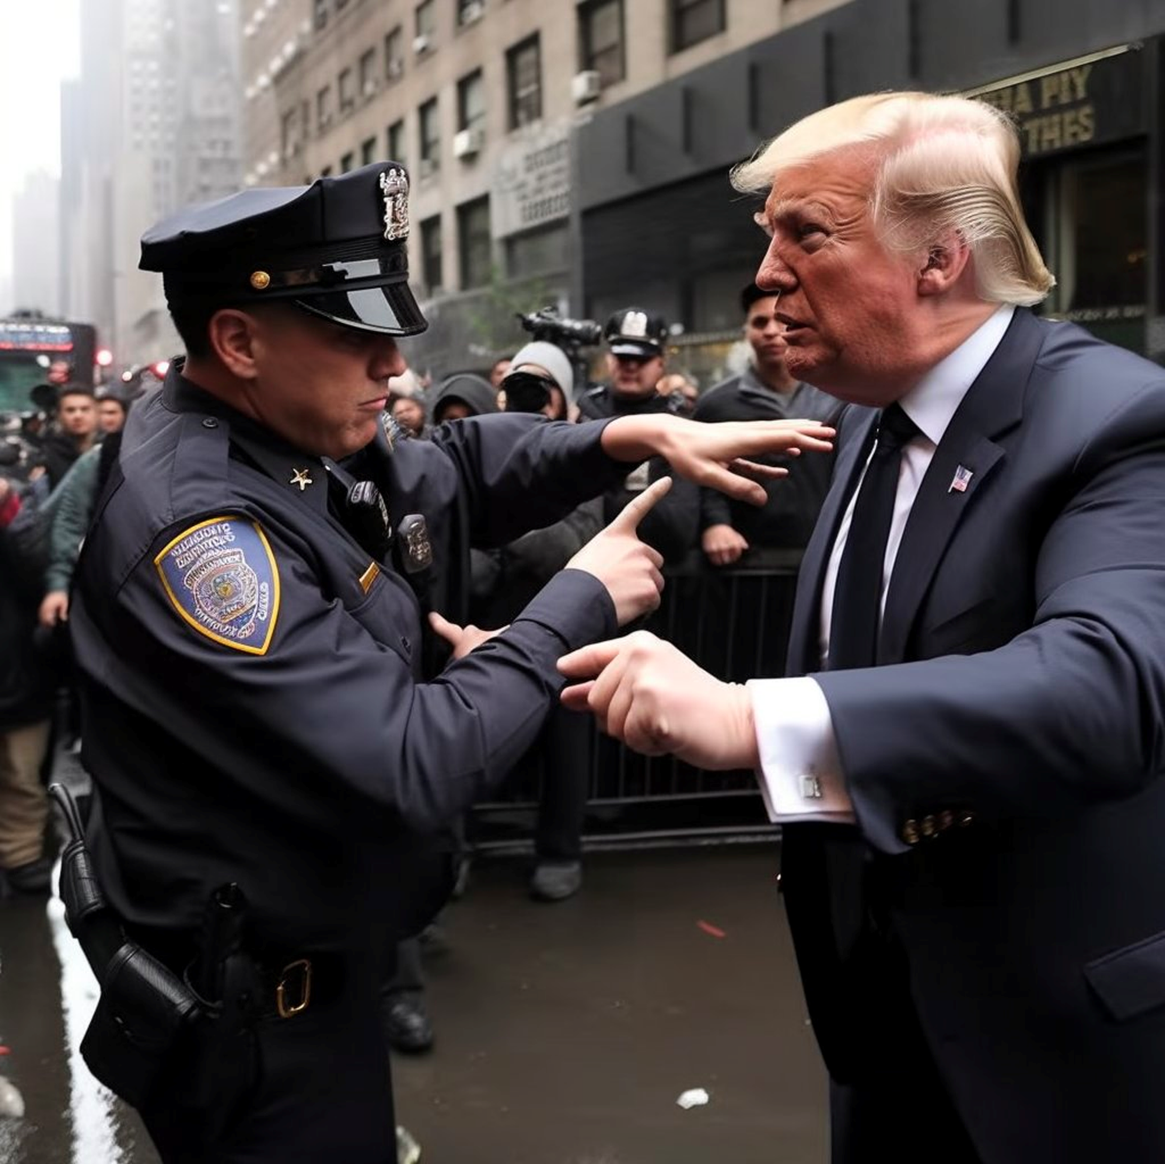

Slide 2
Fantasiezeichen an der Fassade
Nur zwei Personen haben Kameras, niemand filmt mit dem Smartphone
Deformierte Augenpartie
Zu viele Finger an der Hand
Überzählige Hand
Fantasiezeichen auf dem Abzeichen
Verkürzter Zeigefinger
Eliot Higgins via Midjourney

Slide 4
Gesicht von Trump deformiert
Gesichter deformiert
Gesichter deformiert
Schwebende Plastiktüte
Hände deformiert
Eliot Higgins via Midjourney

Slide 5
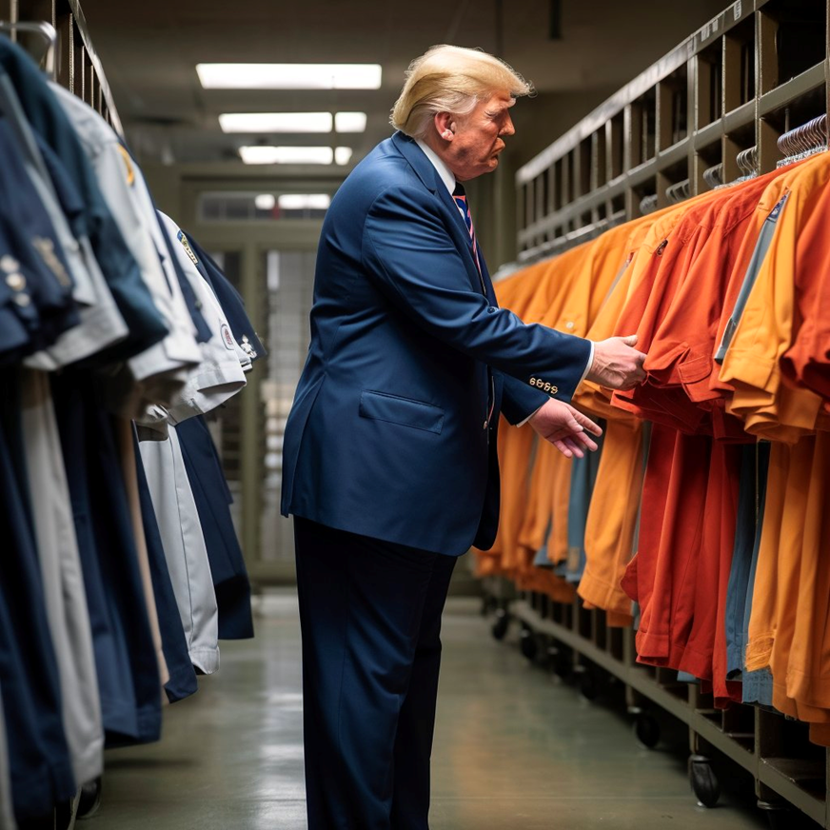

Slide 6
Gefangene suchen sich die Gefängnis-uniform nicht selbst aus
Profil leicht deformiert
Unregelmäßig-keiten bei den Manschetten-knöpfen
Gefängnis-uniformen zu klein für Erwachsene
Zu viele Finger an der Hand
Wer soll das Bild in der Situation gemacht haben?
Eliot Higgins via Midjourney

Slide 7
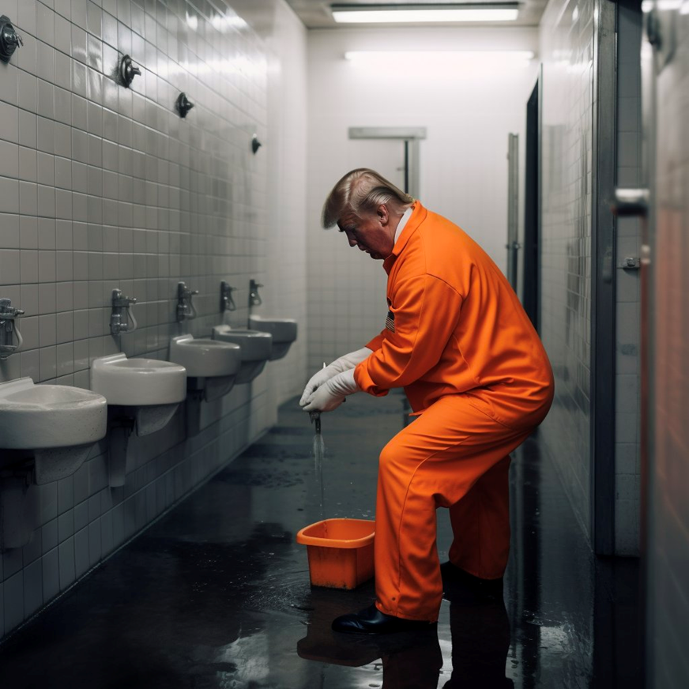

Slide 8
Wer soll das Bild in der Situation gemacht haben?
Nutzlose Armaturen
Keine Abzeichen auf Gefängnis-uniformen
Verkürztes Bein
Eliot Higgins via Midjourney

